Slide 1
التعليم الثانوي / نظام المسارات (السنة الأولى المشتركة)
الصف/ المرحلة
الثالث
الفصل الدراسي
تقنية رقمية 1-3
المـــــــــــــــــــــــــــــــــــــــــــــــــــــــــــــــــادة
الشبكات المتقدمة- مشروع الوحدة
موضوع الدرس
عبدالله البداح
اسم المعلمــــــــــــ/ ـة
د. محمد المقيطيب
لغــــــــة الإشـــــــــــــــــارة

Slide 2
المادة: تقنية رقمية1-3 الموضوع : الشبكات المتقدمة- مشروع الوحدة
في الدرس السابق تحدثنا عن :
ضبط إعدادات أجهزة الشبكة
إعداد شبكة الانترنت السحابية
إعداد مزود الشبكة
إعداد خادم الويب
إعداد أجهزة الشبكة المحلية
اختبار الاتصال

Slide 3
المادة: تقنية رقمية1-3 الموضوع : الشبكات المتقدمة- مشروع الوحدة
في الدرس السابق طبقنا عملياً:

Slide 4
المادة: تقنية رقمية1-3 الموضوع : الشبكات المتقدمة- مشروع الوحدة
المطلوب
لا تنسَوا تضمين قسم يوضح شبكات الجيل الثاني والثالث والرابع والخامس المتوافرة و ا لإحصائيات و السرعات التي تمت تجربتها على جميع الشبكات في أنحاء العالم.
شكل مجموعة عمل مع بعض زملائك، وذلك بهدف إنشاء عرض تقديمي حول إحدى شبكات الهاتف النقال المستخدمة في المملكة.
ابحثوا في الويب عن معلومات حول تغطية الشبكة. يجب أن يكون هدفكم عرض الشبكة التي تغطي أكبر المدن.
اجعلوا عرضكم التقديمي أكثر جاذبية بإضافة الصور وخرائط تغطية الشبكة
ابحثوا عن الشبكة التي توفر التغطية الخلوية الأكثر كفاءة في جميع أنحاء المملكة مع تضمين بحثكم ببعض الإحصائيات مثل متوسط سرعة التنزيل ومتوسط سرعة التحميل ومتوسط وقت تنزيل التطبيق.
عند الانتهاء قوموا بعرض عملكم أمام زملائكم في الفصل مع الأخذ بالاعتبار نصائح العرض التقديمي التي تعلمتموها
سابقًا.

Slide 5
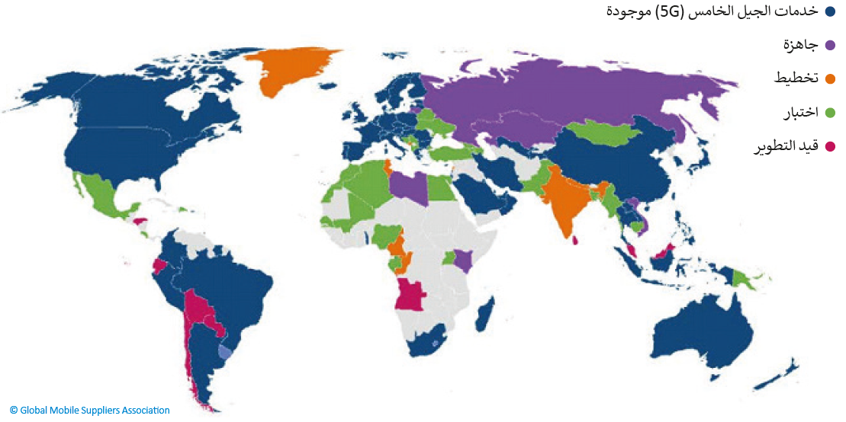
المادة: تقنية رقمية1-3 الموضوع : الشبكات المتقدمة- مشروع الوحدة
ابحث في الويب عن خرائط مشابهة

Slide 6
المادة: تقنية رقمية1-3 الموضوع : الشبكات المتقدمة- مشروع الوحدة
شبكات النقال
بعد التطور التقني الذي أدى إلى الاستخدام الواسع للهواتف الثابتة في الاتصالات اليومية ، استمرت التقنية في التطور وساهمت في انتشار الهواتف النقالة . تستخدم الهواتف النقالة شبكات النقال التي تدعم وظائفها . وفي هذا الدرس ستتعرف على تقنيات شبكات النقال وتطورها على مر السنين وكيف أثر هذا التطور على حياتنا اليومية . شبكة النقال في شبكة خلوية تتكون من محطات مركزية ( هوائيات ) وهواتف نقالة ومراكز تحويل رقمية .

Slide 7
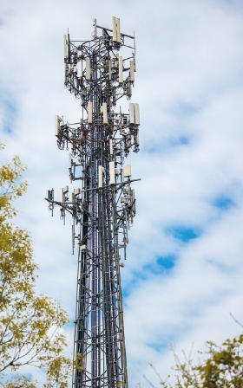
المادة: تقنية رقمية1-3 الموضوع : الشبكات المتقدمة- مشروع الوحدة
المحطة المركزية ( Base Stations )
تقوم بتوفير الاتصال بين الأجهزة النقالة وشبكة الهواتف العامة . وتتكون من:
هوائيات الميكروويف .
برج الإرسال .
محطة التجهيزات .
كل برج يغطي منطقة جغرافية محددة وتسمى خلية لذلك تسمى الشبكة الخلوية . ويتم تصميم هذه الخلايا بحيث تضمن بقاء المستخدم ضمن نطاق المحطة ، ونجد أن وجود عوائق مثل الأشجار والجبال والمباني وعدد المشتركين تحدد حجم ومدى تغطية كل خلية .
لكل محطة مركزية حد أقصى للنطاق الترددي ( Frequency range ) المتاح للإنترنت واستخدام البيانات ويقوم مزودو الخدمة ( Service Provider ) بزيادة النطاق الترددي للاستجابة إلى تزايد المشتركين

Slide 8
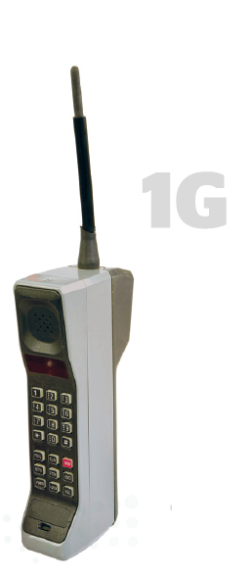
المادة: تقنية رقمية1-3 الموضوع : الشبكات المتقدمة- مشروع الوحدة
أجيال شبكات النقال
الجيل الأول ( 1G )
ظهر في ثمانينات القرن الماضي وشاع استخدامها في أوائل التسعينات . ظهر الاختلاف الرئيس بين الأنظمة التي كانت موجودة سابقا وتقنية الجيل الأول في اختراع التقنية الخلوية . اعتمد الجيل الأول على ما يسمى بمعيار نظام الهاتف النقال التناظري ( AMPS ) . تم استخدام معايير مختلفة من الجيل الأول في جميع أنحاء العالم ، مما أدى إلى ظهور نظام اتصالات يسمح بالمكالمات الصوتية بين المشتركين داخل نفس البلد فقط ، ويقدم سرعة بیانات ( صوتية ) بمعدل نقل يصل إلى 24 کیلوبت في الثانية . لم تعد هذه التقنية التناظرية قيد الاستخدام حاليا وتم استبدالها بمعايير رقمية جديدة .

Slide 9
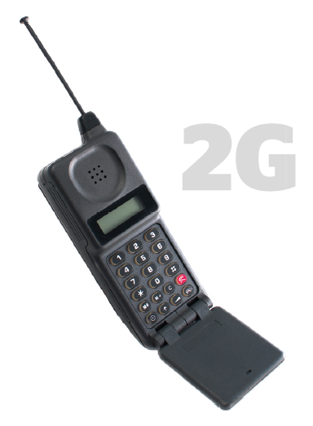
المادة: تقنية رقمية1-3 الموضوع : الشبكات المتقدمة- مشروع الوحدة
أجيال شبكات النقال
الجيل الثاني ( 2G )
جاءت لتحل محل الجيل الأول ، وتم تطوير معيار رقمي جديد وهو النظام العالمي للاتصالات المتنقلة ( GSM ) في فنلندا عام 1991. تم تمكين العديد من الخدمات بواسطة التقنية الرقمية المستخدمة هذه مثل الرسائل النصية القصيرة ( SMS ) ورسائل الوسائط المتعددة ( MMS ) والرسائل المصورة . تميزت تقنية الجيل الثاني بوجود عملية تشفير البيانات التي ساهمت بشكل كبير في خصوصية البيانات . وصل معدل نقل البيانات إلى 64 کیلوبت في الثانية . تكمن المشكلة في شبكات الجيل الثاني في الحاجة إلى وجود إشارات رقمية قوية لتعمل الهواتف النقالة بشكل صحيح . ومن ناحية أخرى فإن الإشارة الرقمية كانت تستخدم طاقة أقل من الإشارات التناظرية ، مما ساهم في منح بطاريات الهواتف النقالة فترة عمل أطول .

Slide 10
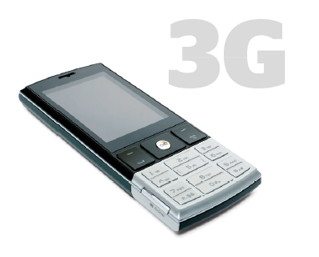
المادة: تقنية رقمية1-3 الموضوع : الشبكات المتقدمة- مشروع الوحدة
أجيال شبكات النقال
الجيل الثالث ( 3G )
جاءت تطويرا للأجيال السابقة ، وظهرت مجموعة من المعايير الجديدة مثل نظام خدمة الاتصالات المتنقلة العالمية ( UMTS ) ، وتقنية الوصول المتعدد المشفر ( CDMA2000 ) والتي تم تطويرها من أنظمة GSM و GPRS و EDGE . تدمج تقنية الجيل الثالث بين ميزات الجيل الثاني مع بعض التقنيات والبروتوكولات الجديدة ، وتمكنت من تقديم وصول عالي السرعة إلى البيانات وخدمات صوتية متنوعة ، ازدادت سرعة نقل البيانات لتصل إلى 2 ميجابت في الثانية كحد أقصى ، وتم إضافة ميزات جديدة كإمكانية الوصول إلى الإنترنت عبر الهاتف النقال ومکالمات الفيديو والتلفزة النقالة .

Slide 11
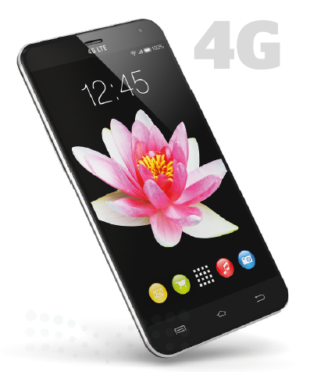
المادة: تقنية رقمية1-3 الموضوع : الشبكات المتقدمة- مشروع الوحدة
أجيال شبكات النقال
الجيل الرابع ( 4G )
كانت بمثابة المرحلة المفصلية التالية في تطور الخدمات الخلوية اللاسلكية . توفر خدمات الجيل الرابع سرعات أعلى من الجيل الثالث نظرا لانخفاض زمن الوصول ، مما يمكن مستخدمي شبكة الجيل الرابع من الاستمتاع بالسرعة الفائقة للبيانات والتي قد تصل إلى 1 جيجابت في الثانية وذلك دون انقطاع ، وكذلك الحصول على جودة صوت عالية في المكالمات الهاتفية . يمكن للسرعة التي توفرها هذه التقنية تحويل الهاتف الذكي إلى جهاز حاسب ، ويمكن أن تكون مفيدة بشكل خاص في المناطق التي لا تتوافر بها اتصالات واسعة النطاق

Slide 12
المادة: تقنية رقمية1-3 الموضوع : الشبكات المتقدمة- مشروع الوحدة
أجيال شبكات النقال
دمج ( تجسير ) الشبكات Bridge mode
يمكن من خلال تقنية الجيل الرابع دمج البنية التحتية للشبكة الحالية مع التقنية اللاسلكية وتوفير اتصال عالي السرعة في المناطق التي يكون فيها اتصال النطاق العريض بطيئا ، حيث يمكن استخدام أجهزة توجيه الجيل الرابع كبوابة للوصول إلى الإنترنت ، كما يمكن استخدامه كاتصال احتياطي في حالة فشل اتصال النطاق العريض الأساسي .

Slide 13
المادة: تقنية رقمية1-3 الموضوع : الشبكات المتقدمة- مشروع الوحدة
أجيال شبكات النقال
الجيل الخامس ( 5G )
هي أحدث جيل من شبكات النقال . أصبحت اتصالات الهاتف النقال الآن أسرع وأكثر فعالية حيث ازداد عدد الأجهزة المتصلة بالإنترنت بشكل كبير يستخدم الجيل الخامس نوعا جديدا من شبكات الهاتف النقال بتصميمات مختلفة للهوائيات . تم إنشاء هذه التقنية بناء على ثلاث ركائز : سرعات أعلى ، شبكة واسعة ، وزمن وصول أقل . يمكن للشبكات الجديدة نقل البيانات بسرعة كبيرة ( بسرعات قصوى تصل إلى 10 أو 20 جيجابت في الثانية ) لعدة مستخدمين وبدقة عالية وتأخير زمني قليل . ستغير هذه التقنية من عالمنا بشكل جذري وستتيح المجال لتمكين وتوسيع انتشار التقنية التي تشكل إنترنت الأشياء مثل تقنية السيارات ذاتية القيادة ونظارات الواقع الافتراضي والأنظمة الآلية والأنظمة الذكية الأخرى . فقد أصبحت شبكات الجيل الخامس ( 5G ) وخدماتها متاحة في الكثير من دول العالم ، وقد بدأت بعض شركات التقنية ومختبرات الأبحاث تختبر نماذج الجيل السادس ، فمسلسل الابتكار لا يتوقف .

Slide 14
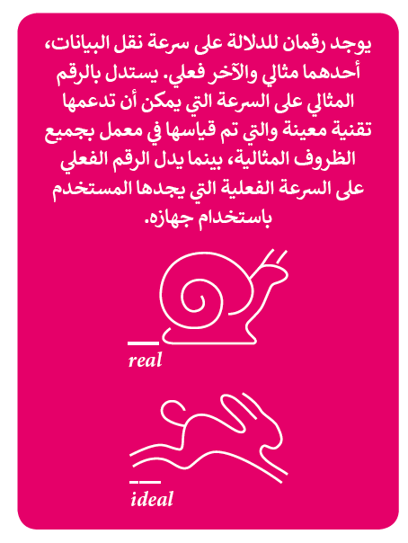
المادة: تقنية رقمية1-3 الموضوع : الشبكات المتقدمة- مشروع الوحدة
معلومة

Slide 15
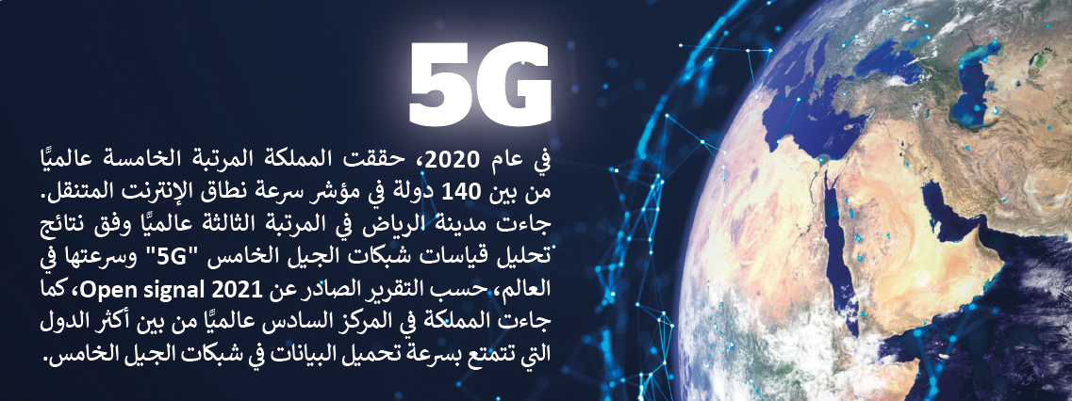
المادة: تقنية رقمية1-3 الموضوع : الشبكات المتقدمة- مشروع الوحدة
أجيال شبكات النقال

Slide 16
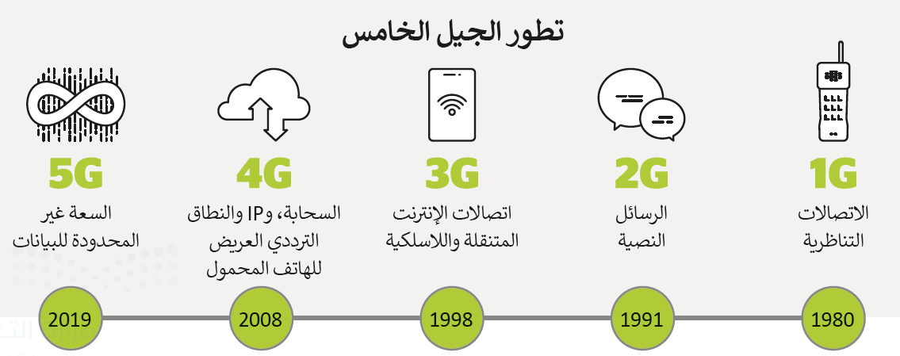
المادة: تقنية رقمية1-3 الموضوع : الشبكات المتقدمة- مشروع الوحدة
أجيال شبكات النقال

Slide 17
المادة: تقنية رقمية1-3 الموضوع : الشبكات المتقدمة- مشروع الوحدة
في هذا الدرس تحدثنا عن مشروع الوحدة وكان المطلوب :
لا تنسَوا تضمين قسم يوضح شبكات الجيل الثاني والثالث والرابع والخامس المتوافرة و ا لإحصائيات و السرعات التي تمت تجربتها على جميع الشبكات في أنحاء العالم.
شكل مجموعة عمل مع بعض زملائك، وذلك بهدف إنشاء عرض تقديمي حول إحدى شبكات الهاتف النقال المستخدمة في المملكة.
ابحثوا في الويب عن معلومات حول تغطية الشبكة. يجب أن يكون هدفكم عرض الشبكة التي تغطي أكبر المدن.
اجعلوا عرضكم التقديمي أكثر جاذبية بإضافة الصور وخرائط تغطية الشبكة
ابحثوا عن الشبكة التي توفر التغطية الخلوية الأكثر كفاءة في جميع أنحاء المملكة مع تضمين بحثكم ببعض الإحصائيات مثل متوسط سرعة التنزيل ومتوسط سرعة التحميل ومتوسط وقت تنزيل التطبيق.
عند الانتهاء قوموا بعرض عملكم أمام زملائكم في الفصل مع الأخذ بالاعتبار نصائح العرض التقديمي التي تعلمتموها
سابقًا.

Slide 18
المادة: تقنية رقمية1-3 الموضوع : الشبكات المتقدمة- مشروع الوحدة
شكراً لكم على حسن المتابعة

